Slide 1


Converting Old Latvian (Mid-18th to the first half of the 20th Century) Texts to Modern Latvian Writing
Master Thesis
Artis Ozols
Scientific adviser: M. Platonova
Consultant: V. Saulespurēns
Developed within the framework of the project "Narrative, Form and Voice: Embeddedness of literature in culture and society" nr. VPP-LETONIKA-2022/3-0003 of the State Research Program "Letonika – Fostering Latvian and European Society"

Slide 2
Content
Introduction
Aim and tasks
Conversion tool
Testing
Results
Conclusions

Slide 3
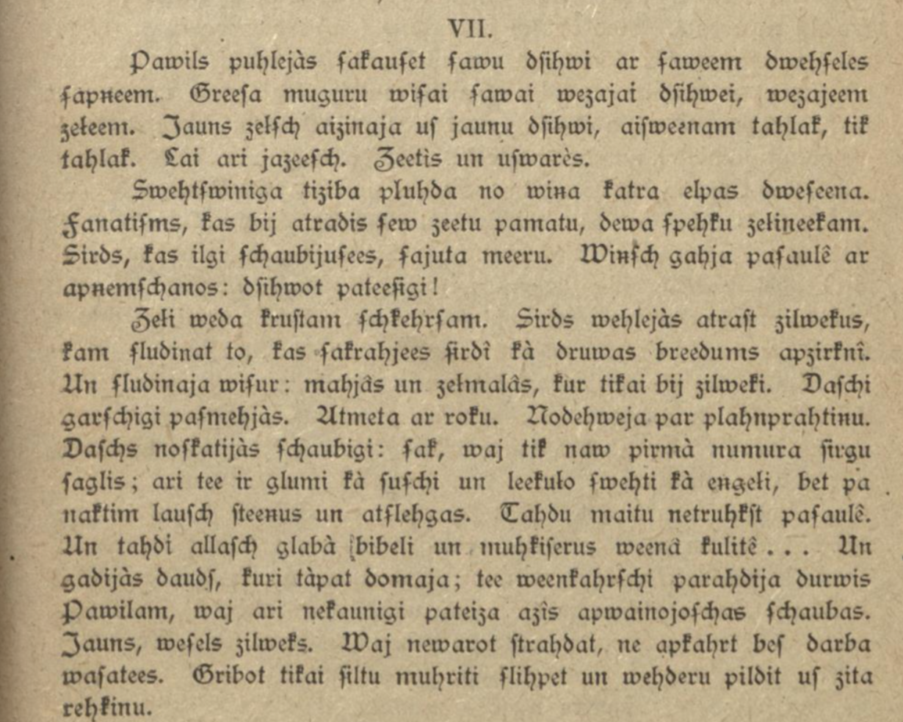
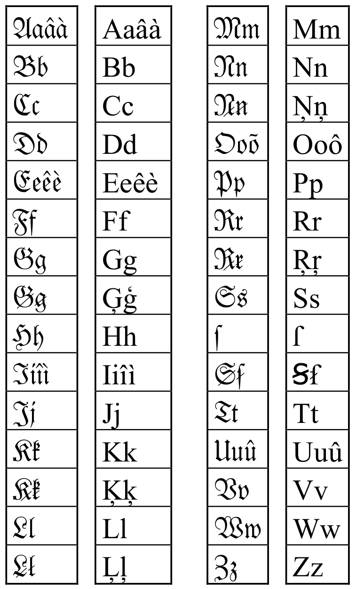
Introduction
Fraktur Antiqua Fraktur Antiqua
Source: https://frakturs.lnb.lv/start

Slide 4
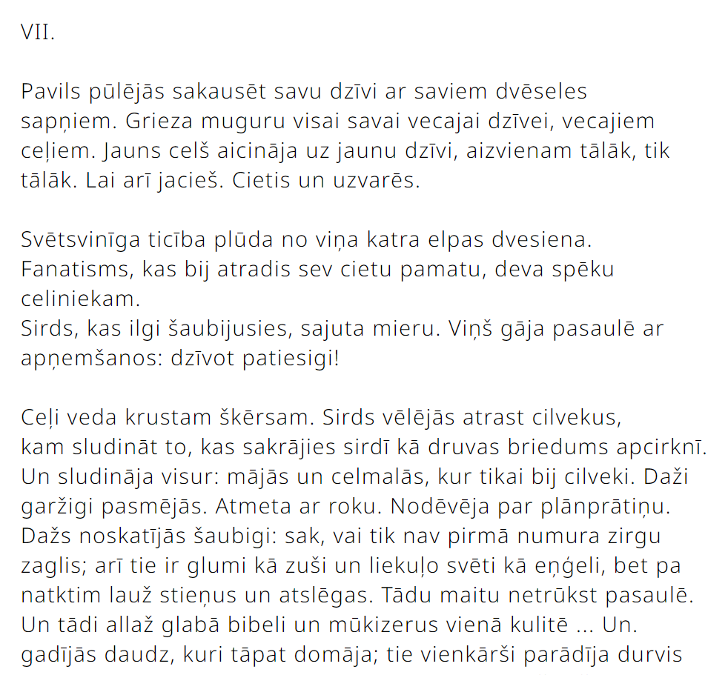
Introduction
Laiviņš, Augusts: Saule un kāvi (1920)

Slide 5
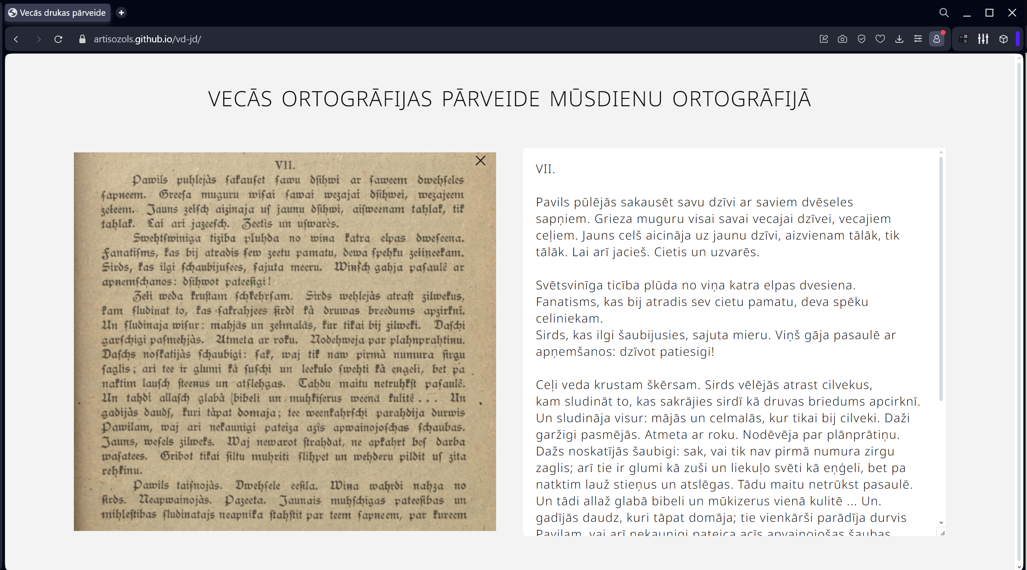
Introduction
Laiviņš, Augusts: Saule un kāvi (1920)

Slide 6
Aim and tasks
Create a tool that converts texts from old (mid-18th, 19th century, and early 20th century) Latvian orthography to modern orthography.
Research the main changes in Latvian orthography.
Create a tool that converts texts from old (mid-18th, 19th century, and early 20th century) orthography to modern orthography.
Prepare a dataset for testing the tool
Evaluate the conversion accuracy of the tool and compare it with other tools.

Slide 7
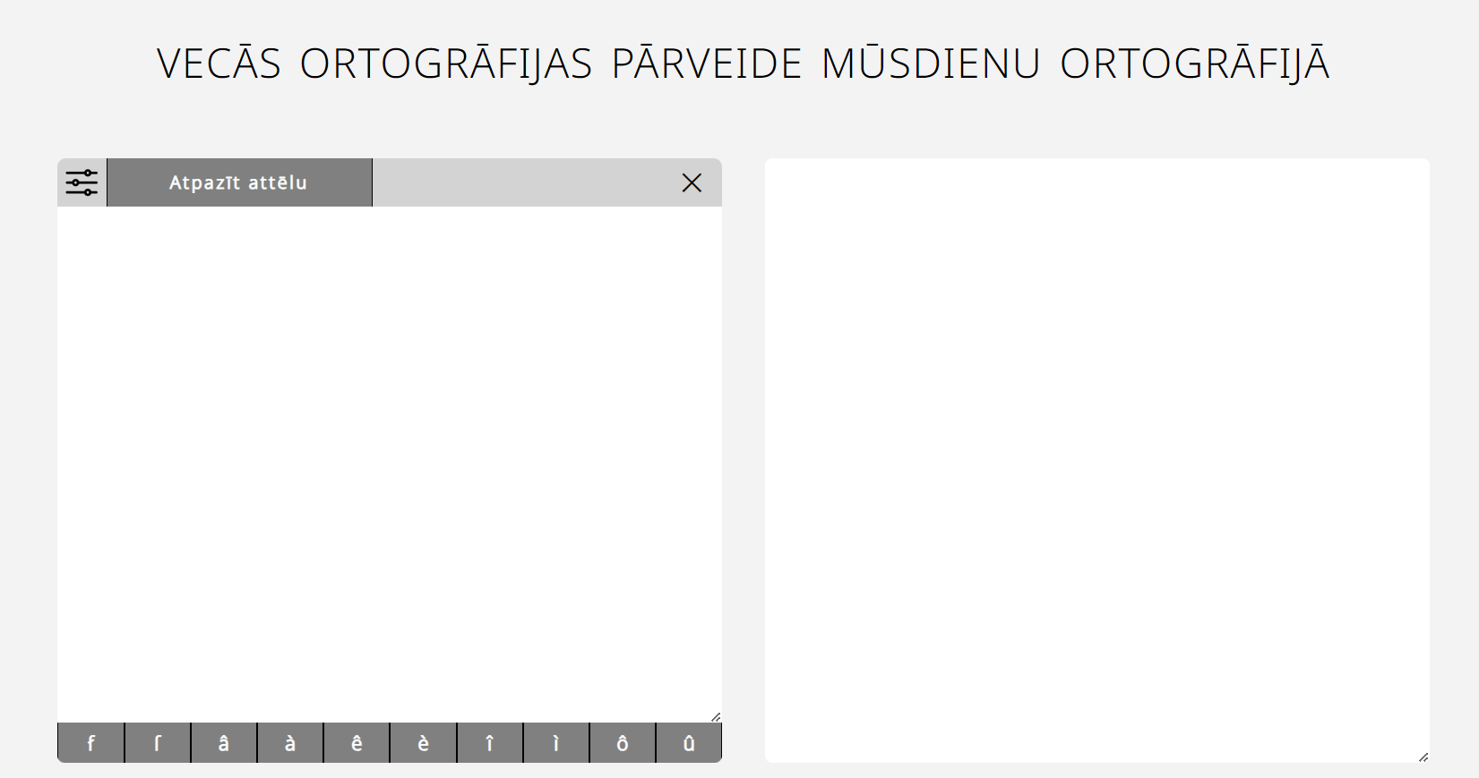
Conversion tool

Slide 8
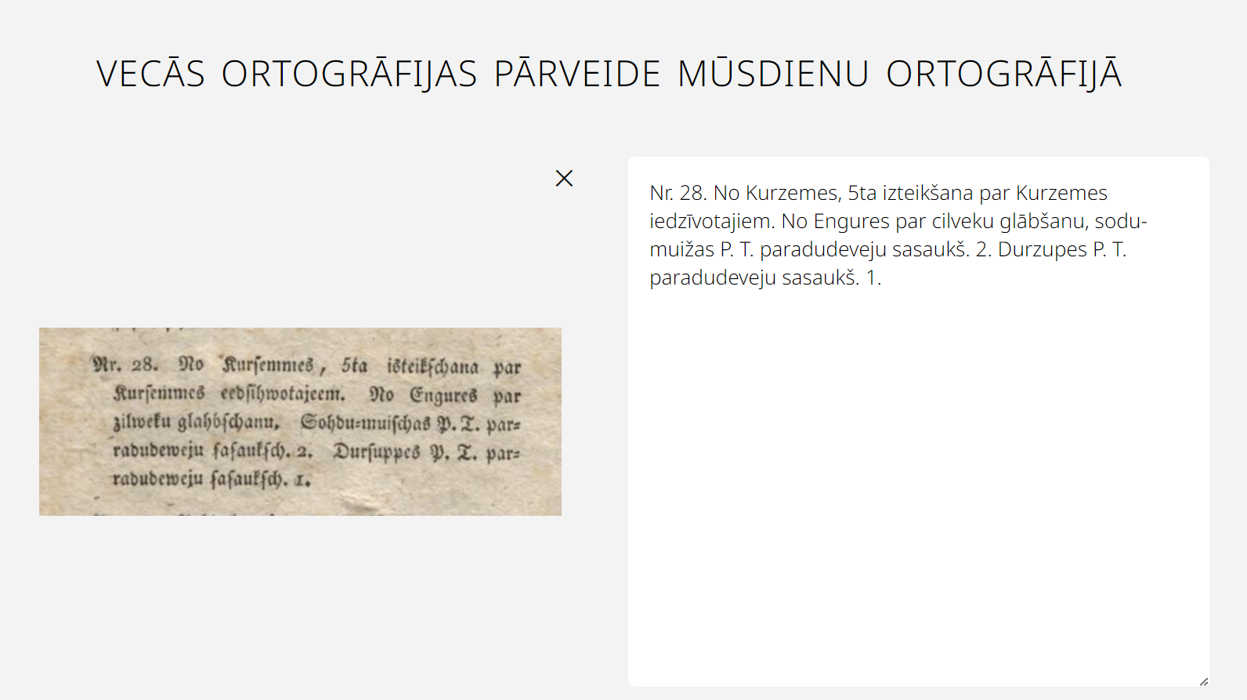
Conversion tool

Slide 9
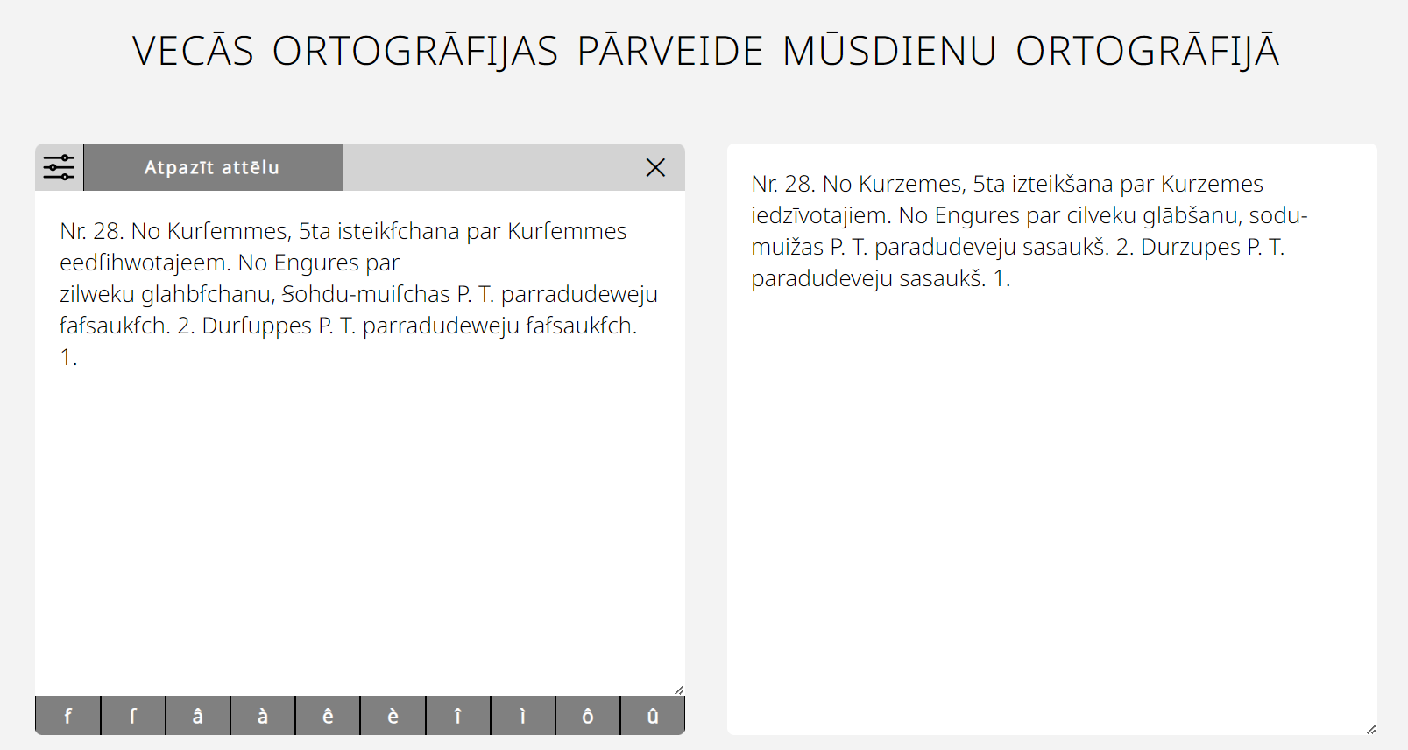
Conversion tool

Slide 10
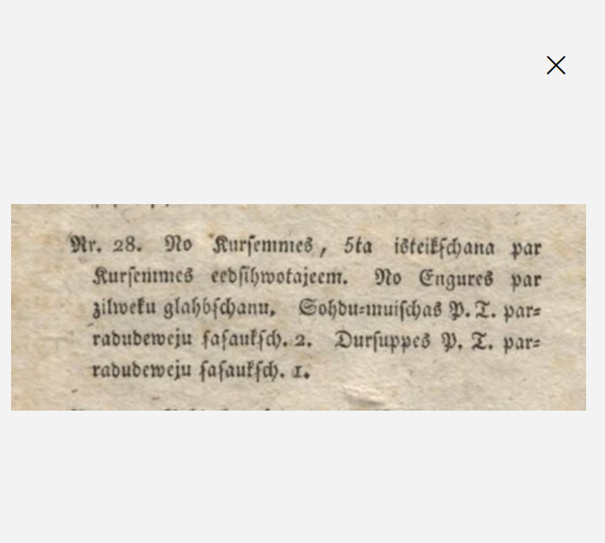

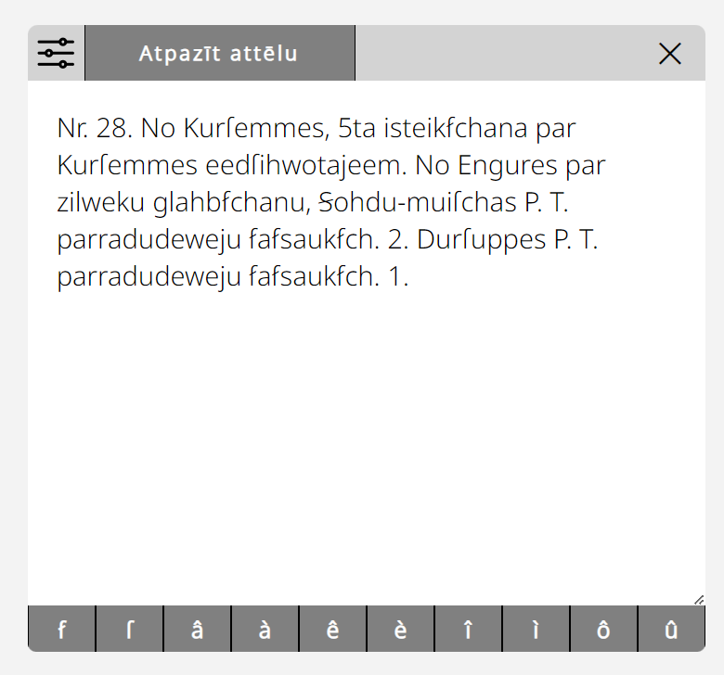

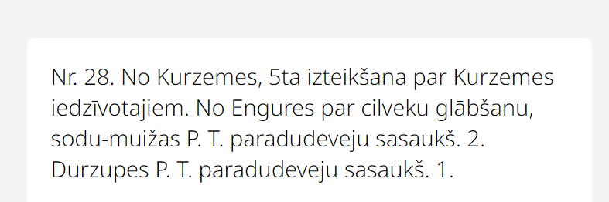

Conversion tool
Conversion to grayscale
Tesseract.js
Nr. 28. No Kurſemmes, 5ta isteikẜchana par Kurſemmes eedſihwotajeem. No Engures par
zilweku glahbẜchanu, Ꞩohdu-muiſchas P. T. par-
radudeweju ẜaẜsaukẜch. 2. Durſuppes P. T. par-
radudeweju ẜaẜsaukẜch. 1.
PyScript
Conversion tool

Slide 11
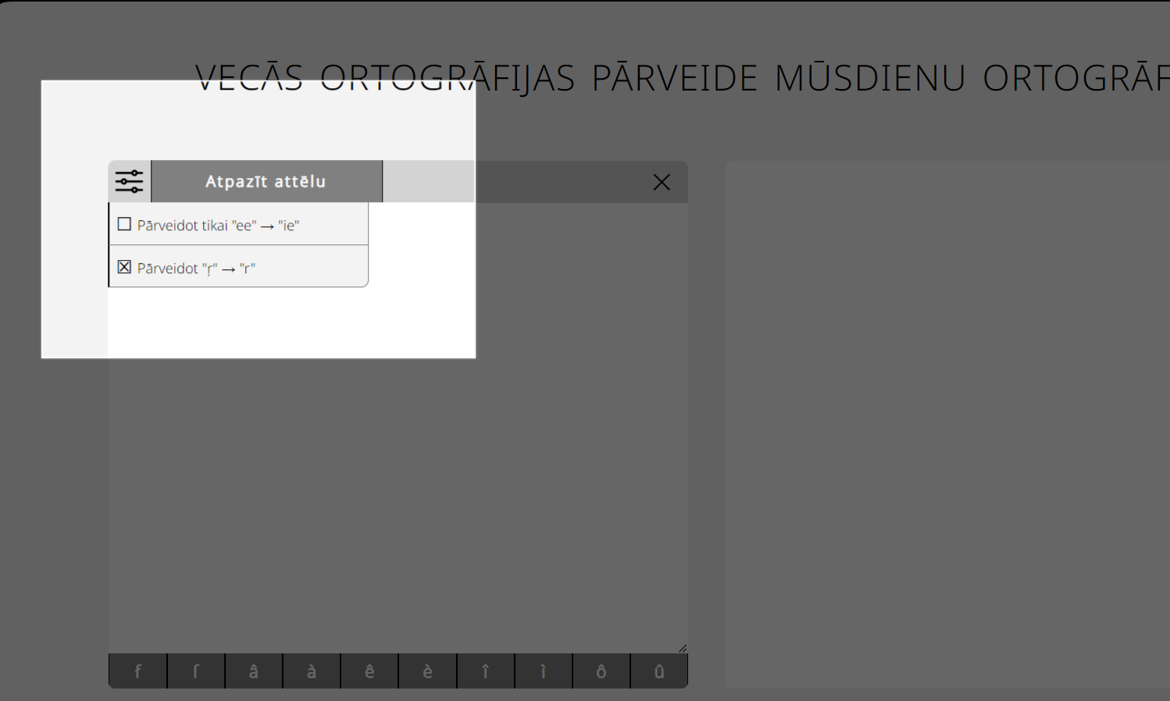
Conversion tool

Slide 12
Conversion tool
JS libraries
Tesseract.js
PyScript
Python libraries
re
string
LatvianStemmer

Slide 13
Conversion tool
wisisſpeegohtahkais → visiszpeegotākais isahrſtehtees → isārztētees
visiszpeegotākais → visizzpeegotākais
isārztētees → izārztētees
visizzpeegotākais → visizzpiegotākais
izārztētees → izārztēties
visizzpiegotākais → visizspiegotākais
izārztēties → izārstēties
Letter conversion
Prefix conversion
Diphthong ‘ie’ conversion
‘zt’, ‘zd’ and ‘zp’ conversion to ‘st’, ‘sd’ and ‘sp’

Slide 14
Conversion tool
architekts → arhitekts
Čechija → Čehija
gullet → gulet
parrādijas → parādijas
gulet → gulēt
parādijas → parādījās
gulešana → gulēšana
parādiba → parādība
‘ch’ conversion to ‘h’
Conversion of double consonants after a short vowel
7. Conversion of verb endings
8. Suffix conversion

Slide 15
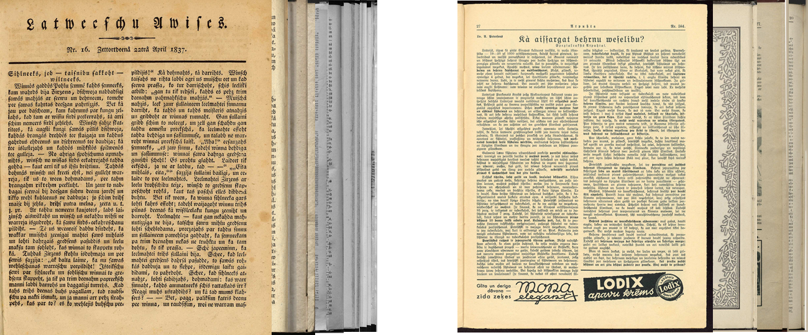
Testing set
20 pages (18 677 words) from 1820s till 1930s Latviešu Avīzes: Atpūta: (1820s - 1910s) 16 pages (1920s - 1930s) 4 pages
Latviešu Avīze, Nr. 16 1837
https://dom.lndb.lv/data/obj/116021
Atpūta, Nr. 584 1933
https://dom.lndb.lv/data/obj/334262

Slide 16

Testing
Set of unique words from text (in old orthography)
Conversion tool
AI chatbots
Human
Dictionary of words in old and new orthography
Dictionary of words in old and new orthography
CONVERTED
CONVERTED
CONVERTED

Slide 17
Testing
Set of unique words from text (in old orthography)
Conversion tool
Word conversions
Dictionary of words in old and new orthography
CONVERTED
CONVERTED

Slide 18
Testing
Set of unique words from text (in old orthography)
Conversion tool
AI chatbots
Human
Dictionary of words in old and new orthography
Dictionary of words in old and new orthography
CONVERTED
CONVERTED
CONVERTED

Slide 19
Results
Correctly converted words:
Conversion tool: 87.01%
Google Gemini: 65.84%
OpenAi ChatGPT: 52.22%
Microsoft Copilot: 51.65%
Correctly converted letters:
Conversion tool: 96.75%
Google Gemini: 78.91%
OpenAi ChatGPT: 73.56%
Microsoft Copilot: 71.7%

Slide 20
Conclusions
From 1750 till 1920
In periodika.lndb.lv there are 855 095 articles
In gramatas.lndb.lv there are 11 326 books
Conversion tool makes old Latvian texts comprehensible for:
Modern readers
Text processing and analytical tools
Conversion quality is:
87.01% correctly converted words
96.75% correctly converted letters

Slide 21
Thank you!

Slide 23
Advantages of not knowing the context
Faster conversion
Simplicity
There can be less misinterpretations

Slide 24
Advantages of knowing the context
Better conversion quality
Latweeẜchi tohs ẜawâ wallodâ paẜchi dabbu.
Latvieši tos savā valodā paši dabū dabu (nature).
Text can be converted with the correct sentence structure word order
Pēc augstām pavēlēšanām tas Palkavniks, Friedrih no Klein, par trešu tiesas–kungu pie Kurzemes gubernementa Valdīšanas, un tas Grobines Kroņakirspēles Mācitais von der Launitc, par Grobines Baznicas apriņka Prāvestu, ir ieceļti.
OCR error and author typo dectection and correction

Slide 25
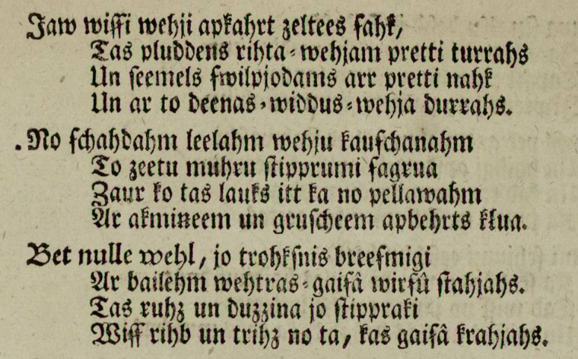
Test example
Die auf ein starkes Ungewitter erfolgte Stille (Stenders, G. F.), 1753
https://dom.lndb.lv/data/obj/57761

Slide 26
Test example
Jaw wiẜẜi wehji apkahrt zeltees ẜahk,
Tas pluddens rihta-wehjam pretti turrahs
Un ſeemels ẜwilpjodams arr pretti nahķ
Un ar to deenas-widdus-wehja durŗeahs.
. No ẜchahdahm leelahm wehju kauẜchanahm
To zeetu muhru ſtipprumi ẜagŗua
Zaur ko tas lauks itt ka no pellawahm
Ar akmiņeem un gruſcheem apbehrts kļua.
Bet nulle wehl, jo trohkſnis breeẜmigi
Ar bailehm wehtras-gaiẜâ wirẜû ſtahjahs.
Tas ŗuhz un duzzina jo ſtippraki
Wiẜẜ rihb un trihz no ta, kas gaiẜâ krahjahs.

Slide 27
Test example
Jau visi vēji apkārt celties sāk,
Tas pludens rīta-vējam preti turās
Un ziemels svilpjodams ar preti nāķ
Un ar to dienas-vidus-vēja dureās.
. No šādām lielām vēju kaušanām
To cietu mūru stiprumi sagrua
Caur ko tas lauks itt ka no pelavām
Ar akmiņiem un gružiem apbērts kļua.
Bet nulle vēl, jo trokznis briesmigi
Ar bailēm vētras-gaisā virsū stājās.
Tas rūc un ducina jo stiprāki
Viss rīb un trīc no tā, kas gaisā krājās.
Jau visi vēji apkārt celties sāk,
Tas pluden’s rīta-vējam pretī turas
Un ziemel’s svilpodams ar’ preī nāk
Un ar to dienas-vidus-vējā durās.
. No šādām lielām vēju kaušanām
To cietu mūru stiprums sagruva
Caur ko tas lauks itkā no pelavām
Ar akmeņiem un gružiem apbērts kļuva.
Bet nule vēl, jo troksnis briesmīgi
Ar bailēm vētras-gaisā virsū stājās.
Tas rūc un ducina jo stiprāk
Viss rīb un trīc no tā, kas gaisā krājas.

Slide 28
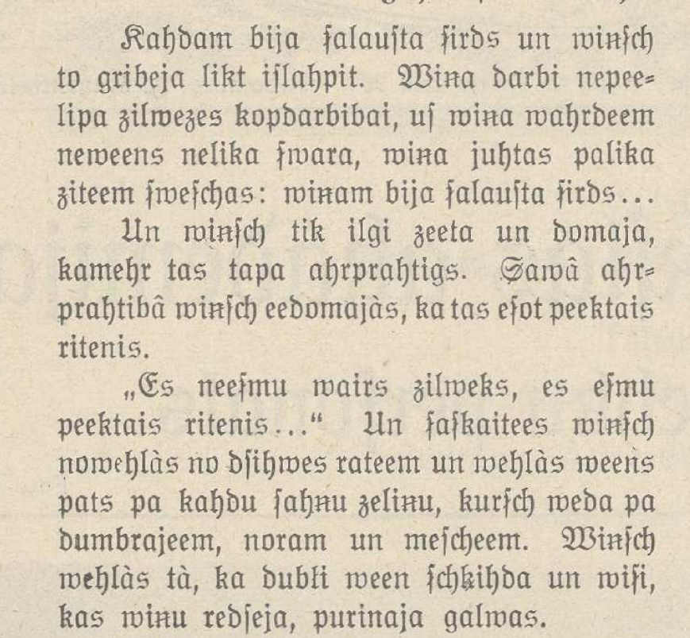
Test example
Atpūta, Nr. 8 1924
https://dom.lndb.lv/data/obj/153285

Slide 29
Test example
Kahdam bija ẜalauſta ẜirds un wiņẜch
to gribeja likt iſtahpit. Wiņa darbi nepee-
lipa zilwezes kopdarbibai, uſ wiņa wahrdeem
neweens nelika ẜwara, wiņa juhtas palika
ziteem ẜweẜchas: wiņam bija ẜalauſta ẜirds...
Un wiņẜch tik ilgi zeeta un domaja,
kamehr tas tapa ahrprahtigs. Ꞩawâ ahr-
prahtibâ wiņẜch eedomajàs, katas eẜot peektais
ritenis.
„Es neeẜmu wairs zilweks, es eẜmu
peektais ritenis ...“ Un ẜaẜkaitees wiņẜch
nowehlàs no dſihwes rateem un wehlàs weens
pats pa kahdu ẜahņu zeliņu, kurẜch weda pa
dumbrajeem, noram un meſcheem. Wiņẜch
wehlàs tà, ka dubļi ween ẜchķihda un wiẜi,
kas wiņu redſeja, purinaja galwas.

Slide 30
Test example
Kādam bija salauzta sirds un viņš
to gribēja likt iztāpit. Viņa darbi nepie-
lipa cilveces kopdarbībai, uz viņa vārdiem
neviens nelika svara, viņa jūtas palika
citiem svešas: viņam bija salauzta sirds...
Un viņš tik ilgi cieta un domāja,
kamēr tas tapa ārprātigs. Savā ār-
prātībā viņš iedomājās, katas esot piektais
ritenis.
„Es neesmu vairs cilveks, es esmu
piektais ritenis ...“ Un saskaities viņš
novēlās no dzīves ratiem un vēlās viens
pats pa kādu sāņu celiņu, kurš veda pa
dumbrajiem, noram un mežiem. Viņš
vēlās tā, ka dubļi vien šķīda un visi,
kas viņu redzēja, purinaja galvas.
Kādam bija salauzta sirds un viņš
to gribēja likt izlāpīt. Viņa darbi nepie-
lipa cilvēces kopdarbībai, uz viņa vārdiem
neviens nelika svara, viņa jūtas palika
citiem svešas: viņam bija salauzta sirds...
Un viņš tik ilgi cieta un domāja,
kamēr tas tapa ārprātīgs. Savā ār-
prātībā viņš iedomājās, ka tas esot piektais
ritenis.
„Es neesmu vairs cilvēks, es esmu
piektais ritenis ...“ Un saskaities viņš
novēlās no dzīves ratiem un vēlās viens
pats pa kādu sāņu celiņu, kurš veda pa
dumbrājiem, norām un mežiem. Viņš
vēlās tā, ka dubļi vien šķīda un visi,
kas viņu redzēja, purināja galvas.

